Slide 1
Spodbujanje regionalnega razvoja s krepitvijo zmogljivosti sistema poklicnega izobraževanja in usposabljanja

Slide 2
Opredelitev skupnih elementov med nišami pametne specializacije posameznih sektorjev in glavnimi regionalnimi izzivi

Slide 3
Izjava o omejitvi odgovornosti
Podpora Evropske komisije za pripravo te publikacije ne pomeni podpore vsebini, ki odraža le stališča avtorjev, in Komisija ni odgovorna za kakršno koli uporabo informacij, ki jih ta publikacija vsebuje.
Projekt Nº: 2021-1-RO01-KA220-VET-000028118

Slide 4
Partnerski konzorcij

Slide 5
01
Opredelitev skupnih elementov med nišami pametne specializacije posameznih sektorjev in glavnimi regionalnimi izzivi
Vsebine
02
Upravljanje projektov s programom OpenProject
03
Praktično vodenje projektov s programom OpenProject

Slide 6
Poglavje 1: Opredelitev skupnih elementov med nišami pametne specializacije posameznih sektorjev in glavnimi regionalnimi izzivi
Ugotavljanje skupnih elementov med nišami pametne specializacije vsakega sektorja in glavnimi regionalnimi izzivi zahteva sistematično analizo obstoječih podatkov in sodelovanje zainteresiranih strani. V nadaljevanju je navedenih nekaj korakov, ki jih lahko naredite za prepoznavanje teh skupnih značilnosti:

Slide 7
Poglavje 1: Opredelitev skupnih elementov med nišami pametne specializacije posameznih sektorjev in glavnimi regionalnimi izzivi
Pregled strategij pametne specializacije in regionalnih razvojnih načrtov: Pregled strategij pametne specializacije in regionalnih razvojnih načrtov različnih sektorjev in regij, da se opredelijo prednostna področja naložb in osredotočanja
Izvedite analizo SWOT: Izvedite analizo SWOT (prednosti, slabosti, priložnosti, nevarnosti) različnih sektorjev in regij, da ugotovite notranje in zunanje dejavnike, ki vplivajo na njihov razvoj. Poiščite skupne in prekrivajoče se dejavnike med različnimi sektorji in regijami.

Slide 8
Poglavje 1: Opredelitev skupnih elementov med nišami pametne specializacije posameznih sektorjev in glavnimi regionalnimi izzivi
Sodelujte z zainteresiranimi stranmi: Sodelujte z zainteresiranimi stranmi iz različnih sektorjev in regij, vključno z industrijskimi združenji, oblikovalci politik, raziskovalci in voditelji skupnosti. Izvedite intervjuje ali fokusne skupine, da bi zbrali njihove poglede na glavne regionalne izzive in priložnosti ter potencialne niše pametne specializacije, ki bi lahko obravnavale te izzive.
Opredelite skupne teme: Analizirajte podatke iz prejšnjih korakov, da ugotovite skupne teme in področja prekrivanja med nišami pametne specializacije vsakega sektorja in glavnimi regionalnimi izzivi. Poiščite priložnosti za uskladitev niš pametne specializacije z glavnimi regionalnimi izzivi, da ustvarite sinergije in povečate učinek.

Slide 9
Poglavje 1: Opredelitev skupnih elementov med nišami pametne specializacije posameznih sektorjev in glavnimi regionalnimi izzivi
Določite prednostna področja naložb: Prednostno razvrstite področja naložb glede na potencialni učinek in izvedljivost. Upoštevajte dejavnike, kot so razpoložljivost virov, raven strokovnega znanja in možnosti sodelovanja med različnimi sektorji in regijami.
Z upoštevanjem teh korakov lahko opredelite skupne elemente med nišami pametne specializacije posameznih sektorjev in glavnimi regionalnimi izzivi, kar lahko pomaga pri usmerjanju regionalnih razvojnih strategij in povečanju učinka.

Slide 10
Poglavje 1: Opredelitev skupnih elementov med nišami pametne specializacije posameznih sektorjev in glavnimi regionalnimi izzivi
Koraki za izvedbo analize SWOT:
Opredelite cilj: Začnite z jasno opredelitvijo cilja analize SWOT. To je lahko kar koli, od ocene izvedljivosti novega izdelka ali storitve, ocene uspešnosti oddelka ali ekipe ali opredelitve področij za izboljšave v organizaciji.
Zberite informacije: Zberite ustrezne informacije o podjetju, organizaciji ali projektu, ki ga analizirate. To lahko vključuje finančne podatke, povratne informacije strank, tržne raziskave in trende v panogi. Upoštevajte notranje in zunanje dejavnike.
Opredelitev prednosti: Upoštevajte prednosti podjetja ali organizacije. Te lahko vključujejo njeno edinstveno prodajno ponudbo, konkurenčno prednost, usposobljeno delovno silo, uveljavljeno blagovno znamko ali bazo zvestih strank.

Slide 11
Poglavje 1: Opredelitev skupnih elementov med nišami pametne specializacije posameznih sektorjev in glavnimi regionalnimi izzivi
Koraki za izvedbo analize SWOT:
Prepoznajte šibke točke: Upoštevajte slabosti podjetja ali organizacije. Te lahko vključujejo pomanjkanje virov, slab ugled, zastarelo tehnologijo, neučinkovite procese ali neustrezna trženjska prizadevanja.
Opredelite priložnosti: Upoštevajte priložnosti, ki so na voljo podjetju ali organizaciji. Te lahko vključujejo nastajajoče trge, ponudbo novih izdelkov ali storitev, trende v panogi ali spremembe v obnašanju strank.
Prepoznajte nevarnosti: Upoštevajte nevarnosti za podjetje ali organizacijo. Te lahko vključujejo konkurente, spreminjajoče se predpise, gospodarske recesije, tehnološke motnje ali spremembe v preferencah potrošnikov.

Slide 12
Poglavje 1: Opredelitev skupnih elementov med nišami pametne specializacije posameznih sektorjev in glavnimi regionalnimi izzivi
Koraki za izvedbo analize SWOT:
Analizirajte rezultate: Ko ste opredelili prednosti, slabosti, priložnosti in nevarnosti, analizirajte rezultate, da bi ugotovili trende in vzorce. Poiščite načine, kako izkoristiti prednosti in priložnosti ter hkrati odpraviti slabosti in nevarnosti.
Pripravite akcijski načrt: Na podlagi rezultatov analize pripravite akcijski načrt, v katerem so opisani posebni ukrepi za izboljšanje podjetja ali organizacije. Določite prednostne naloge, dodelite odgovornosti in določite časovne okvire za vsako akcijsko točko.
Redno pregledujte in posodabljajte: Analizo SWOT redno pregledujte in posodabljajte, da zagotovite njeno ustreznost in učinkovitost. Uporabljajte jo kot orodje za stalno strateško načrtovanje in odločanje.

Slide 13
Poglavje 1: Opredelitev skupnih elementov med nišami pametne specializacije posameznih sektorjev in glavnimi regionalnimi izzivi
Strategije pametne specializacije pomenijo pristop h gospodarskemu razvoju, ki se osredotoča na prepoznavanje edinstvenih prednosti in zmogljivosti regije ter njihovo izkoriščanje za ustvarjanje konkurenčne prednosti v določenih panogah ali sektorjih.
Cilj te strategije je spodbujanje inovacij, produktivnosti in ustvarjanja delovnih mest z usmerjanjem virov in prizadevanj na področja, na katerih ima regija največ možnosti za odličnost.

Slide 14
Poglavje 1: Opredelitev skupnih elementov med nišami pametne specializacije posameznih sektorjev in glavnimi regionalnimi izzivi
Primeri strategij pametne specializacije so (1/3) :n
Napredna proizvodnja: Ta strategija se osredotoča na izkoriščanje obstoječega strokovnega znanja regije na področju proizvodnje za prehod na visokotehnološke in inovativne proizvodne procese. Primeri vključujejo razvoj tehnologije 3D tiskanja, robotike in interneta stvari.
Digitalno gospodarstvo: Ta strategija se osredotoča na razvoj infrastrukture in ekosistema, potrebnih za podporo rasti digitalnega gospodarstva. To vključuje razvoj hitrega dostopa do interneta, vzpostavitev inkubatorjev in pospeševalnikov za zagonska podjetja ter razvoj usposobljene delovne sile na področjih, kot so podatkovna znanost, razvoj programske opreme in kibernetska varnost.

Slide 15
Poglavje 1: Opredelitev skupnih elementov med nišami pametne specializacije posameznih sektorjev in glavnimi regionalnimi izzivi
Primeri strategij pametne specializacije so (2/3) :
3. Čista energija: Ta strategija se osredotoča na izkoriščanje naravnih virov in strokovnega znanja regije na področju obnovljivih virov energije za razvoj konkurenčne prednosti v sektorju čiste energije. Primeri vključujejo razvoj vetrne in sončne energije ter razvoj tehnologij za shranjevanje energije.
4. Znanosti o življenju in zdravstveno varstvo: Ta strategija se osredotoča na izkoriščanje obstoječega strokovnega znanja regije na področju znanosti o življenju in zdravstvenega varstva za razvoj konkurenčne prednosti na področjih, kot so biotehnologija, medicinski pripomočki in digitalno zdravje.

Slide 16
Poglavje 1: Opredelitev skupnih elementov med nišami pametne specializacije posameznih sektorjev in glavnimi regionalnimi izzivi
Primeri strategij pametne specializacije vključujejo (3/3):
5. Kulturne in ustvarjalne industrije: Ta strategija se osredotoča na izkoriščanje edinstvenih kulturnih dobrin in ustvarjalnih talentov regije za razvoj konkurenčne prednosti na področjih, kot so oblikovanje, arhitektura, glasba in film.

Slide 17
Poglavje 1: Opredelitev skupnih elementov med nišami pametne specializacije posameznih sektorjev in glavnimi regionalnimi izzivi
Primeri uspešnih strategij pametne specializacije so: (1/2):
Katalonija, Španija: Katalonija je razvila strategijo pametne specializacije, osredotočeno na digitalno gospodarstvo, s posebnim poudarkom na razvoju industrije mobilnih in video iger. Ta strategija je omogočila nastanek več kot 15 000 delovnih mest in ustanovitev več kot 400 zagonskih podjetij.
Saška-Anhalt, Nemčija: Saška-Anhalt je razvila strategijo pametne specializacije, ki se osredotoča na razvoj vodikovega gospodarstva in izkorišča obstoječe strokovno znanje regije na področju kemijskega inženirstva in obnovljivih virov energije. Ta strategija je privedla do ustanovitve več novih podjetij in več kot 5 000 delovnih mest.

Slide 18
Poglavje 1: Opredelitev skupnih elementov med nišami pametne specializacije posameznih sektorjev in glavnimi regionalnimi izzivi
Primeri uspešnih strategij pametne specializacije so: (2/2):
1. Severni Brabant, Nizozemska: Severni Brabant je razvil strategijo pametne specializacije, ki se osredotoča na razvoj visokotehnoloških sistemov in materialov ter izkorišča obstoječe strokovno znanje regije na področju inženiringa in inovacij. Ta strategija je privedla do ustanovitve več novih podjetij in ustvarila več kot 10 000 delovnih mest.

Slide 19
Poglavje 2: Upravljanje projektov (UP) s programom OpenProject
Kaj je program OpenProject?
OpenProject is:
brezplačno in odprtokodno programsko opremo za klasično in agilno vodenje projektov za podporo ekipam pri celotnem življenjskem ciklu projekta;
na voljo v več kot 30 jezikih;
pod licenco GNU GPL V3. Izvorna koda je prosto objavljena na GitHubu: GitHub;
ponujajo kot plačljive naročnine ali različice Enterprise-on-premise Edition ali Community Edition.(link)
se razvija od leta 2011 (vilica zastarelega ChiliProjekta, ki je bil vilica Redminea).
https://www.openproject.org/docs/getting-started/openproject-introduction/

Slide 20
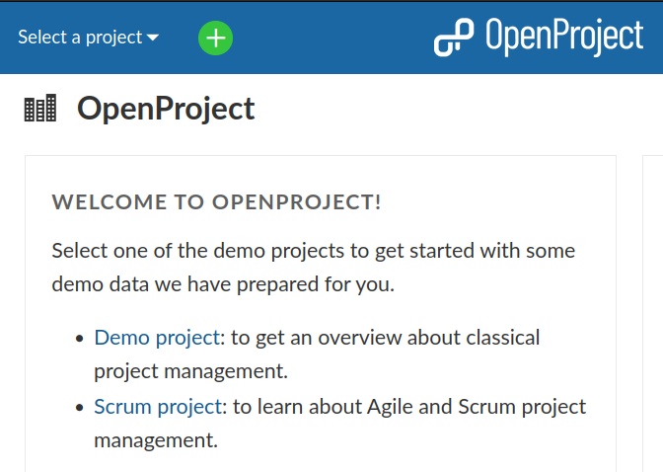
Poglavje 2: UP s programom OpenProject
Prvi koraki za začetek
Če želite začeti uporabljati OpenProject, morate slediti nekaj preprostim korakom:
Pridobite račun in se prijavite
Ustvarite nov project
Povabite člane ekipe k sodelovanju
Ustvarite delovne pakete
Vzpostavite načrt projekta
Vir: https://www.openproject.org/docs/getting-started/openproject-introduction/

Slide 21
Poglavje 2: UP s programom OpenProject
Celoten življenjski cikel projektnega vodenja
Faza projekta | Dokumentacija za fazo
Koncept in začetek projekta | Zbiranje idej ter opredelitev obsega projekta in rezultatov: vzpostavitev projekta, dokumentiranje začetnih idej, opis projekta, povabilo članom.
Opredelitev in načrtovanje projekta | Ustvarite pregled projekta s podrobnimi informacijami, pripravite načrt projekta, ustvarite časovni načrt.
Vir: https://www.openproject.org/docs/getting-started/openproject-introduction/

Slide 22
Poglavje 2: UP s programom OpenProject
Celoten življenjski cikel projektnega vodenja
Faza projekta | Dokumentacija za fazo
Začetek ali izvedba projekta | Upravljanje vseh projektnih dejavnosti, kot so naloge, rezultati, tveganja, funkcije, napake, zahtevki za spremembe. Z ekipami uporabljajte agilne table, dokumentirajte sestanke in delite novice.
Uspešnost in nadzor projekta | Ustvarjanje in upravljanje proračunov projektov, spremljanje in ocenjevanje časa in stroškov. Na voljo so poročila po meri za natančen in aktualen vpogled v uspešnost projekta in dodeljena sredstva.
Vir: https://www.openproject.org/docs/getting-started/openproject-introduction/

Slide 23
Poglavje 2: UP s programom OpenProject
Celoten življenjski cikel projektnega vodenja
Faza projekta | Dokumentacija za fazo
Zaključek projekta | Dokumentirajte dosežke projekta, pridobljene izkušnje, najboljše prakse in preprosto povzemite glavne rezultate projekta. Arhivirajte projekte za poznejše sklicevanje in pridobivanje izkušenj.
Vir: https://www.openproject.org/docs/getting-started/openproject-introduction/

Slide 24
Poglavje 2: UP s programom OpenProject
Zasnova in začetek projekta
Program OpenProject podpira začetno vzpostavitev in konfiguracijo projektne strukture
Značilnosti | Dokumentacija zanjo
Ustvarite nov projekta | Ustvarite in nastavite nov projekt v programu OpenProject
Vzpostavite projektno strukturo | Ustvarite hierarhijo projektov za strukturiranje svojega dela v programu OpenProject
Vir: https://www.openproject.org/docs/getting-started/openproject-introduction/

Slide 25
Poglavje 2: UP s programom OpenProject
Zasnova in začetek projekta
Program OpenProject podpira začetno vzpostavitev in konfiguracijo projektne strukture.
Značilnosti | Dokumentacija zanjo
Nastavitve projekta | Ustvarite prve zamisli, naloge, okvirne mejnike.
Dodaj člane | Povabite svojo ekipo k sodelovanju v programu OpenProject.
Vir: https://www.openproject.org/docs/getting-started/openproject-introduction/

Slide 26
Poglavje 2: UP s programom OpenProject
Opredelitev projekta in načrtovanje
Ustvarite pregled projekta s podrobnejšimi informacijami, pripravite načrt projekta, strukturirajte svoje delo, ustvarite časovni načrt.
Značilnosti | Dokumentacija zanjo
Pregled globalnih projektov | Ustvarite pregled projekta s pomembnimi informacijami o projektu.
Strukturirajte delo | Ustvarjanje delovnih paketov in strukturiranje dela
Časovni načrt izvajanja | Ustvarite časovni načrt projekta.
Vir: https://www.openproject.org/docs/getting-started/openproject-introduction/

Slide 27
Poglavje 2: UP s programom OpenProject
Začetek ali izvajanje projekta
Upravljanje vseh projektnih dejavnosti, kot so naloge, rezultati, tveganja, funkcije, napake, zahtevki za spremembe v delovnih paketih. Z ekipami uporabljajte agilne table. Dokumentirajte sestanke, delite novice itd.
Značilnosti | Dokumentacija zanjo
Delovni paketi | Ustvarite in upravljajte vse projektne rezultate, naloge, funkcije, tveganja in drugo.
Table | Upravljajte svoje delo z agilnim pristopom v prilagodljivem pogledu tabel.
Vir: https://www.openproject.org/docs/getting-started/openproject-introduction/

Slide 28
Poglavje 2: UP s programom OpenProject
Začetek ali izvajanje projekta
Upravljanje vseh projektnih dejavnosti, kot so naloge, rezultati, tveganja, funkcije, napake, zahtevki za spremembe v delovnih paketih. Z ekipami uporabljajte agilne table. Dokumentirajte sestanke, delite novice itd.
Značilnosti | Dokumentacija zanjo
Srečanja | Načrtujte in dokumentirajte projektne sestanke ter delite zapisnike z vsemi člani ekipe.
Novice | Delite novice o projektu s svojo ekipo.
Vir: https://www.openproject.org/docs/getting-started/openproject-introduction/

Slide 29
Poglavje 2: UP s programom OpenProject
Začetek ali izvajanje projekta
Upravljanje vseh projektnih dejavnosti, kot so naloge, rezultati, tveganja, funkcije, napake, zahtevki za spremembe v delovnih paketih. Z ekipami uporabljajte agilne table. Dokumentirajte sestanke, delite novice itd.
Značilnosti | Dokumentacija zanjo
Wiki | Dokumentirajte vse pomembne informacije o projektu in jih sproti posodabljajte s svojo ekipo.
Vir: https://www.openproject.org/docs/getting-started/openproject-introduction/

Slide 30
Poglavje 2: UP s programom OpenProject
Uspešnost projekta in nadzor
Ustvarjanje in upravljanje proračunov projektov, spremljanje in ocenjevanje časa in stroškov. Uporabite poročila po meri za natančen in aktualen vpogled v uspešnost projekta in dodeljene vire.
Značilnosti | Dokumentacija zanjo
Prikazovalnik stanja | Vizualizirajte svoj napredek v okviru projekta ali krovnega projekta.
Proračuni | Oblikovanje in upravljanje proračunov v projektu.
Vir: https://www.openproject.org/docs/getting-started/openproject-introduction/

Slide 31
Poglavje 2: UP s programom OpenProject
Uspešnost projekta in nadzor
Oblikovanje in upravljanje proračunov projektov, spremljanje in ocenjevanje časa in stroškov. Uporabite poročila po meri za natančen in aktualen vpogled v uspešnost projekta in dodeljene vire.
Značilnosti | Dokumentacija zanjo
Spremljanje porabe časa | Spremljajte čas za vsako delo v projektu.
Spremljanje stroškov na enoto | Spremljajte stroške na enoto za svoj projekt.
Poročanje o porabi časa in stroških | Natančna podrobna poročila o trenutno porabljenem času in stroških v okviru projekta.
Vir: https://www.openproject.org/docs/getting-started/openproject-introduction/

Slide 32
Poglavje 2: UP s programom OpenProject
Zaključek projekta
Dokumentirajte dosežke projekta, pridobljene izkušnje, najboljše prakse in preprosto povzemite glavne rezultate projekta. Arhivirajte projekte za poznejše sklicevanje in pridobivanje izkušenj.
Značilnosti | Dokumentacija zanjo
Wiki | Dokumentirajte vse pomembne informacije o projektu, pridobljene izkušnje, najboljše prakse, rezultate in drugo.
Projektni arhiv | Arhivirajte svoj projekt za nadaljnje sklicevanje in dokumentacijo.
Vir: https://www.openproject.org/docs/getting-started/openproject-introduction/

Slide 33
Poglavje 2: UP s programom OpenProject
Program OpenProject se lahko uporablja v treh različnih izdajah, in sicer lokalno ali kot programska oprema kot storitev.
Vir: https://www.openproject.org/docs/getting-started/openproject-introduction/

Slide 34
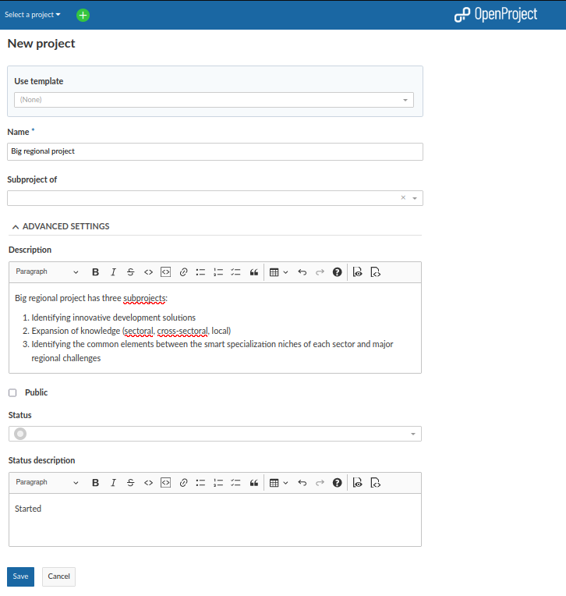
Poglavje 3: Praktično vodenje projektov s programom OpenProject
Ustvarite nov projekt:Veliki regionalni projekt bo imel tri podprojekte.

Slide 35
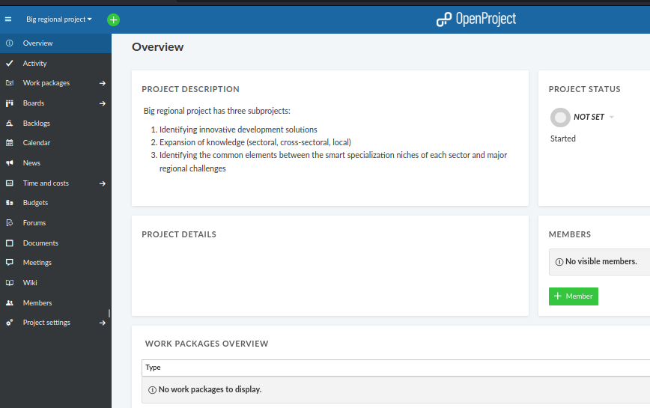
Poglavje 3: Praktično vodenje projektov s programom OpenProject
Nov projekt je ustvarjen:

Slide 36
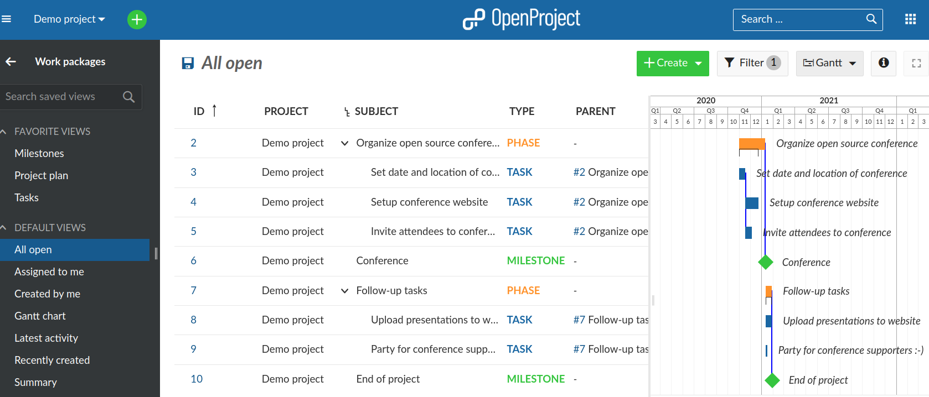
Poglavje 3: Praktično vodenje projektov s programom OpenProject
Vzorčni WBS

Slide 37
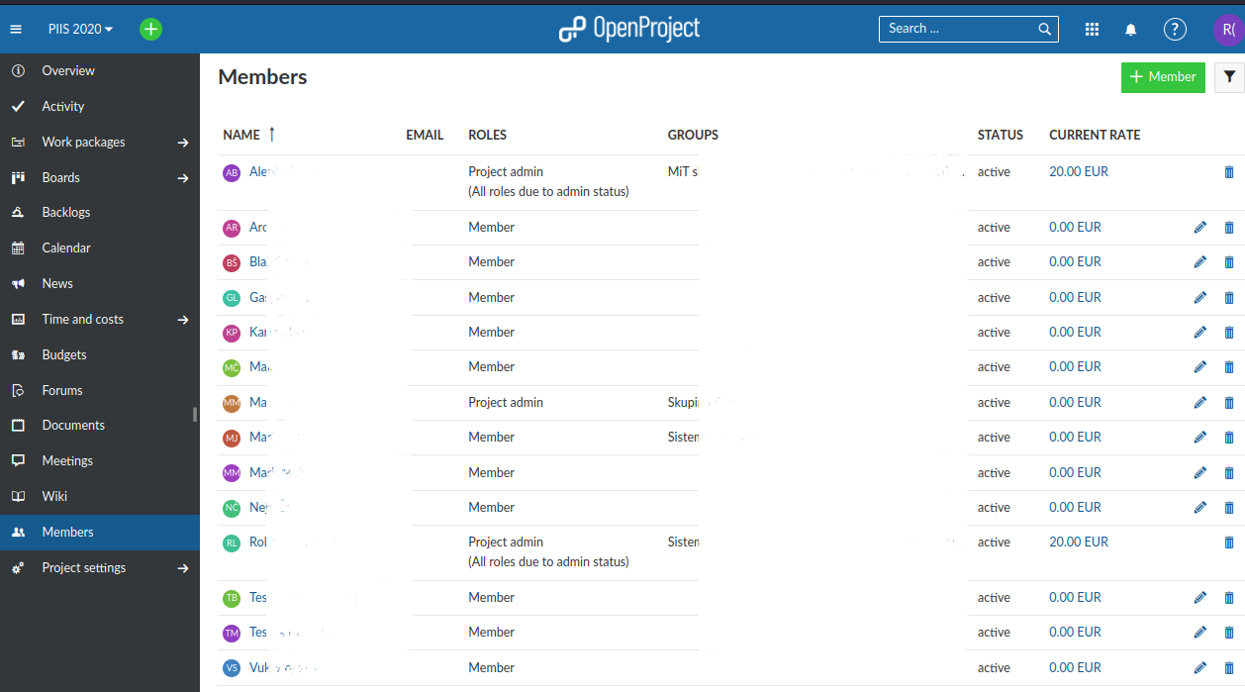
Poglavje 3: Praktično vodenje projektov s programom OpenProject
Vzorčni projektni člani

Slide 38
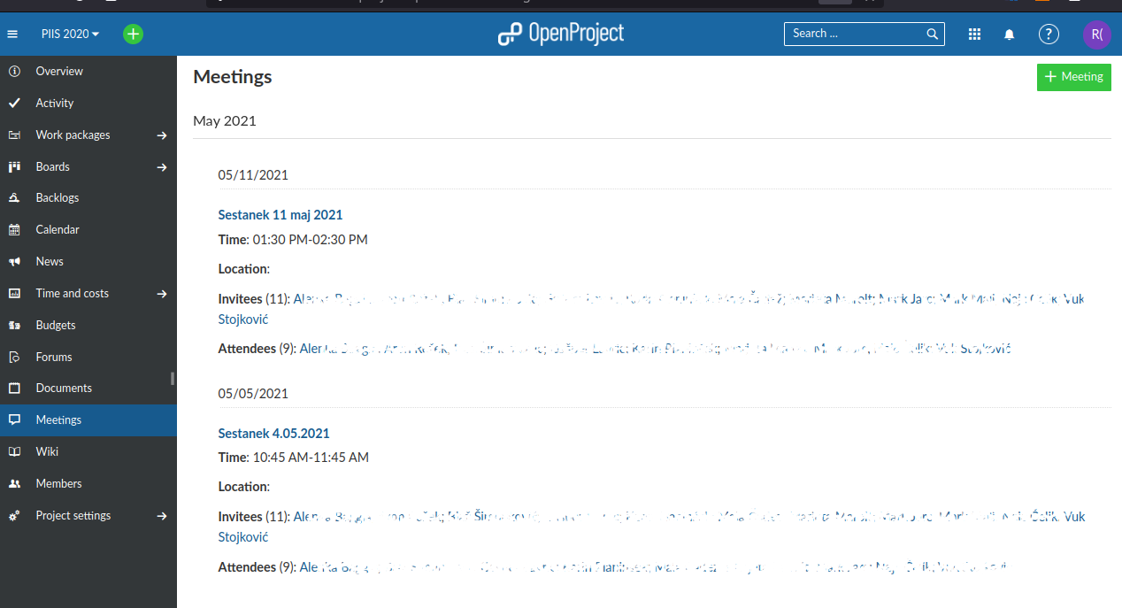
Poglavje 3: Praktično vodenje projektov s programom OpenProject
Vzorčna srečanja in sestanek minutes members

Slide 39
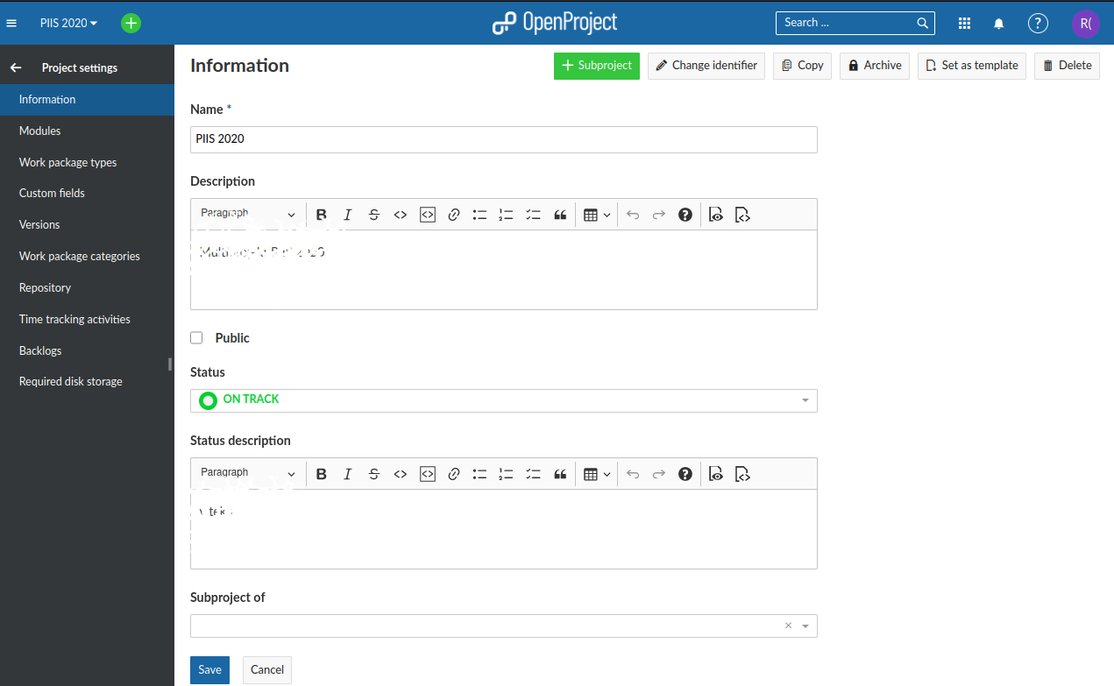
Poglavje 3: Praktično vodenje projektov s programom OpenProject
Nastavitve vzorčnega projekta

Slide 40
Reference
OpenProject, https://www.openproject.org

Slide 41
Hvala!
@Regio.Digi.Hub

